Slide 1

Муниципальное бюджетное дошкольное образовательное учреждение
«Детский сад №161» (МБДОУ №161)
Интерактивная игра для детей старшего дошкольного возраста
«Что перепутал художник?»
Автор :
Кононова Диана Гагиковна, воспитатель
МБДОУ №161

Slide 2
Цель игры: обогащение словаря, развитие у детей внимания, логического мышления, речи, творческих способностей, воображения, сообразительности, чувства юмора.
Как играть: найди на картинке все, что неправильно нарисовал художник.
Нажимай на предметы и они исчезнут, если не подходят к картинке.

Slide 3




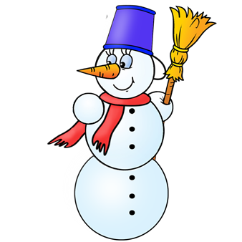
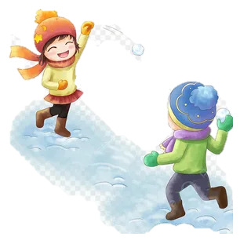

Что перепутал художник?

Slide 4



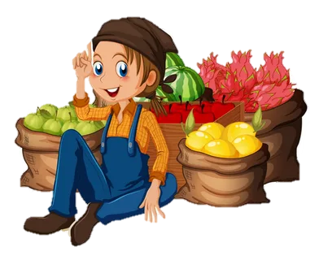
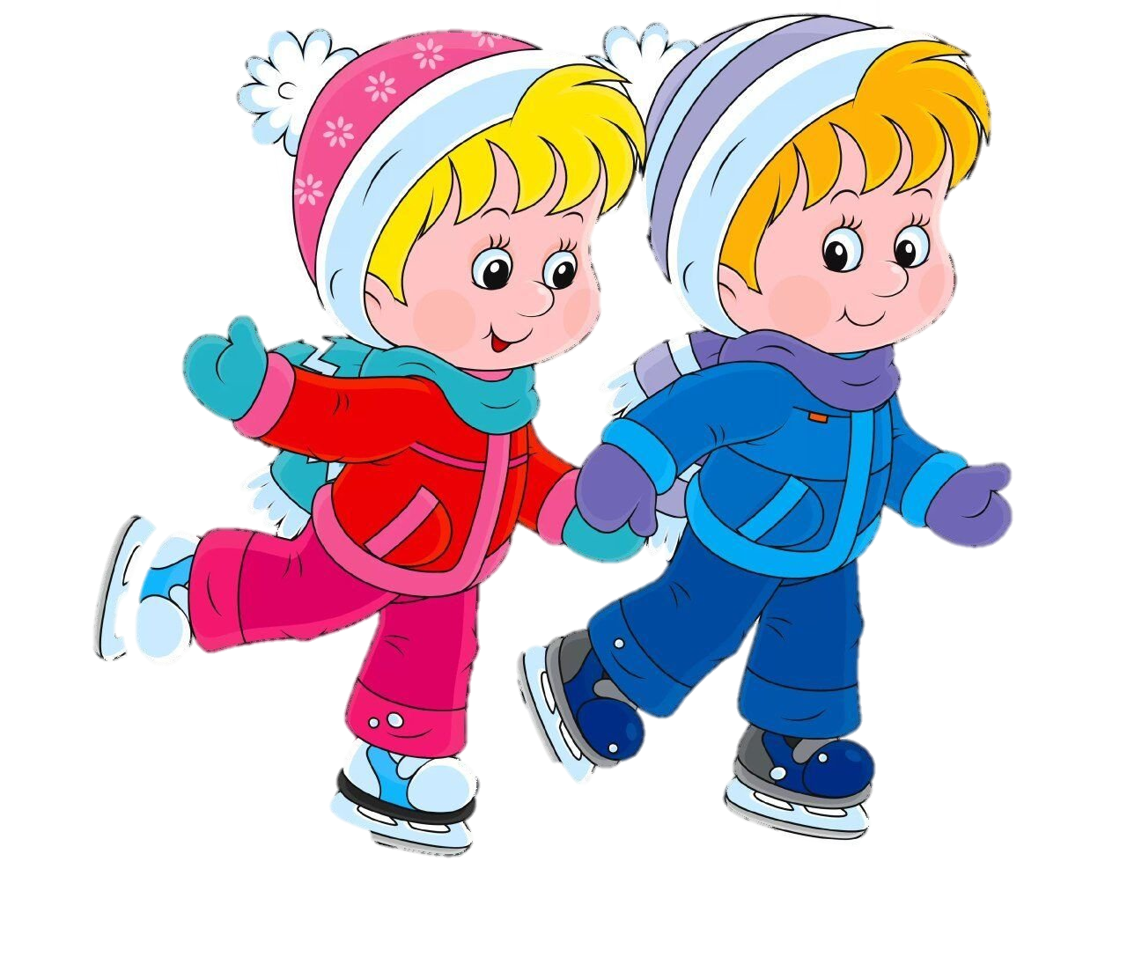
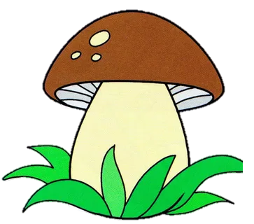


Что перепутал художник?

Slide 5

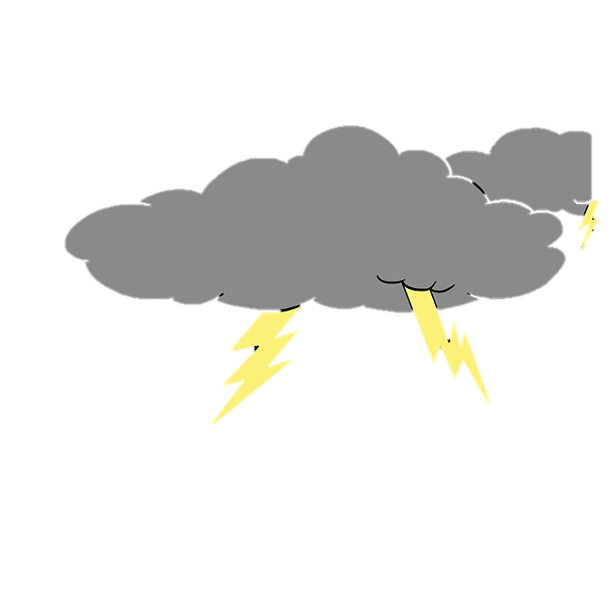

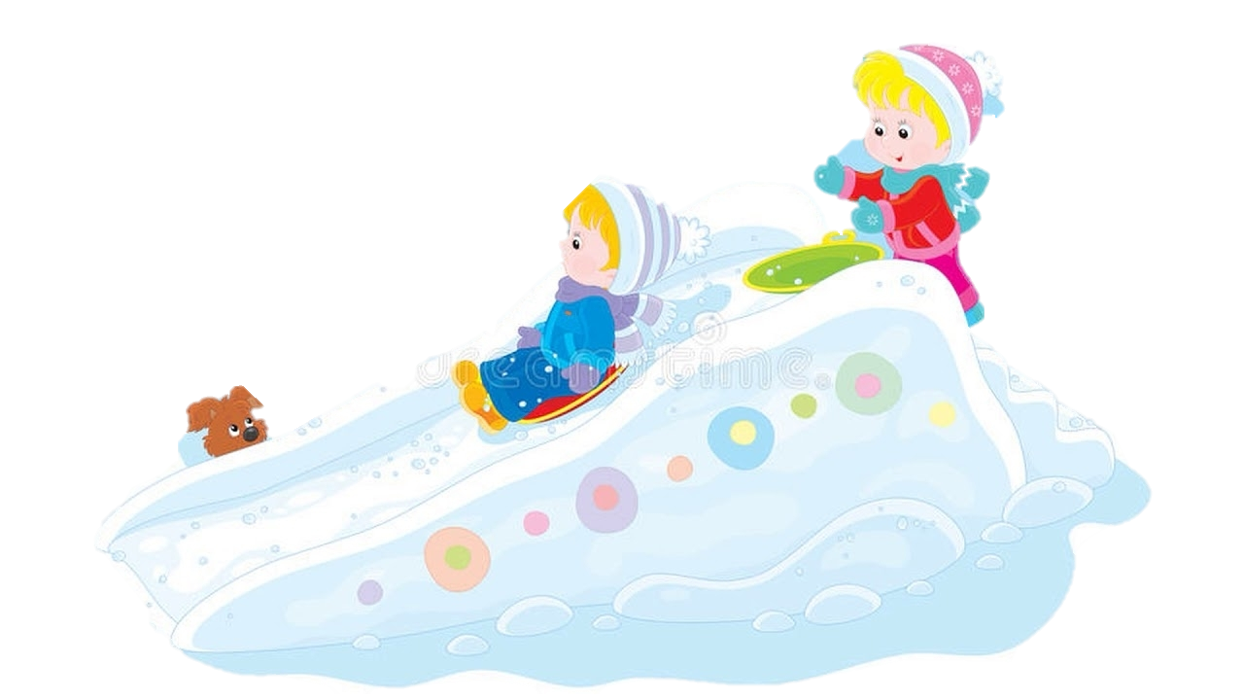



Что перепутал художник?

Slide 6

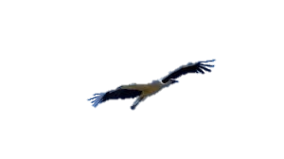
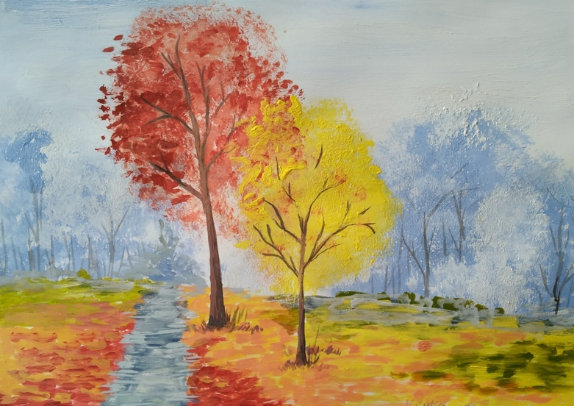
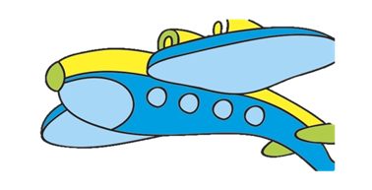

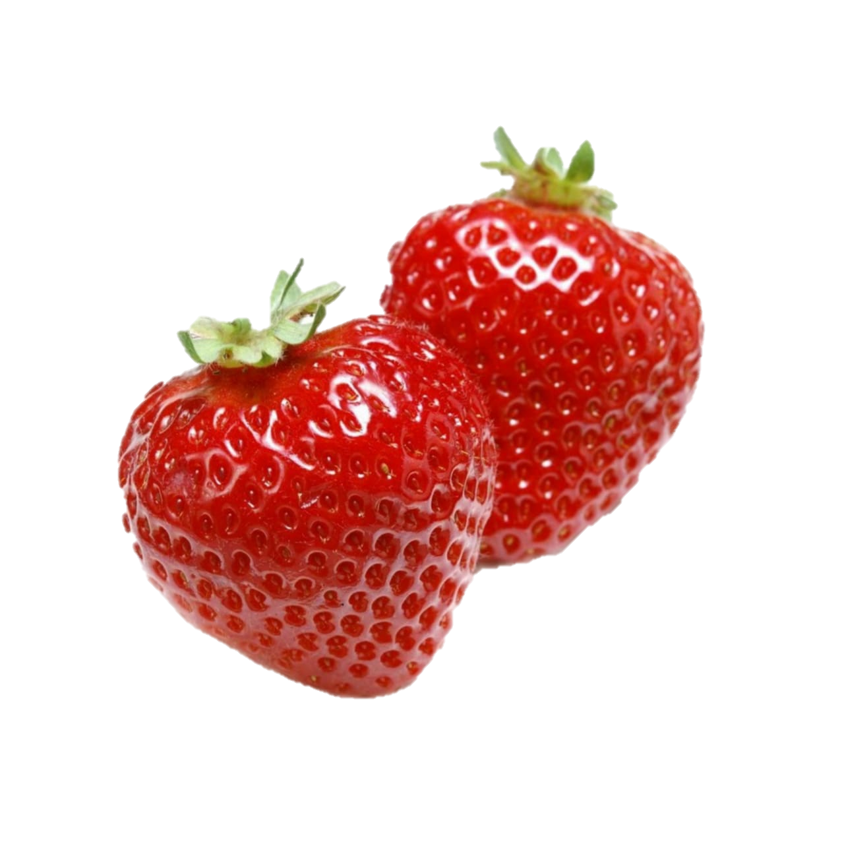
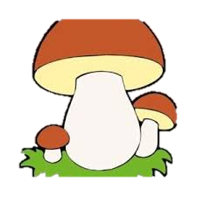



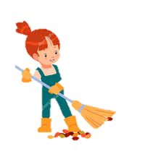
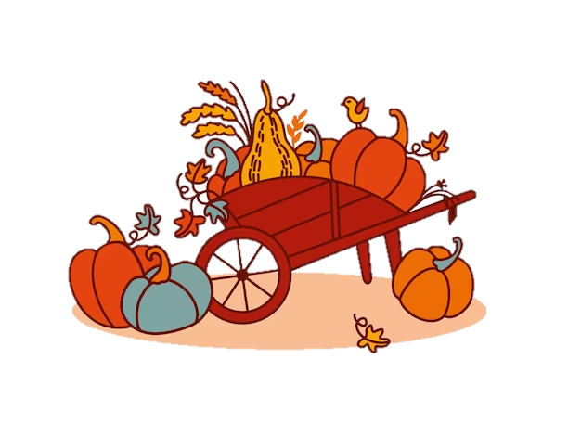

Что перепутал художник?

Slide 7







